Slide 1
Ukrajinsko-polské vztahy v 17. století: Povstání Bohdana Chmelnického. Perejaslavská smlouva. Rujina.
PhDr. Petr Kalina, Ph.D.

Slide 2
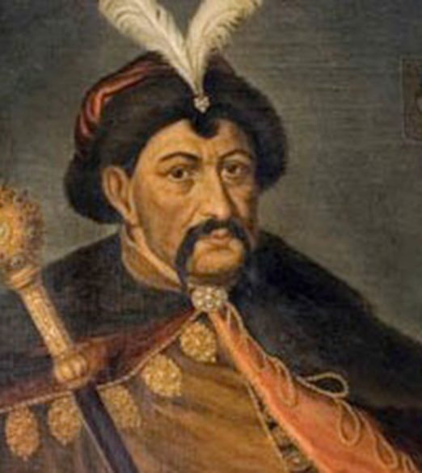
Bohdan Chmelnyckyj (1595-1657)
studoval ve Lvově jezuitské (římskokatolické !) gymnázium
Čyhyryn
1648
6. května 1648: bitva na řece Žovta
26. května 1648: bitva u Korosuně
23. září 1648: bitva u Pyljavky

Slide 3
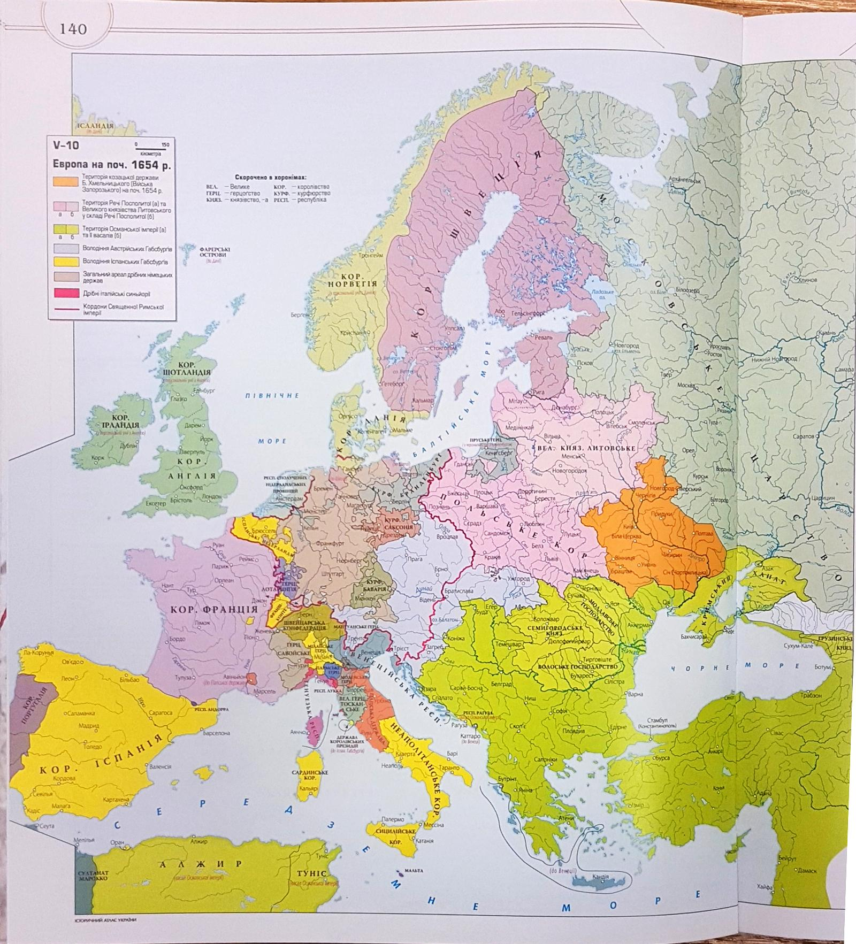
Evropa v roce 1654

Slide 4
1651: Bitva u Berestečka – 150.000 Poláků vč. 20.000 německých žoldáků X 100.000 kozáků + 50.000 Krymských Tatarů
několik dalších bitev v letech 1652-1653
Perejaslavská smlouva: 18. ledna 1654
Chmelnyckyj umírá 6. srpna 1657 v Čyhyrynu
Rujina
hetman Ivan Vyhovskyj (1657-1659)
hetman Jurij Chmelnyckyj (1959-1662)
hetman Petro Dorošenko (1665-1676)

Slide 5
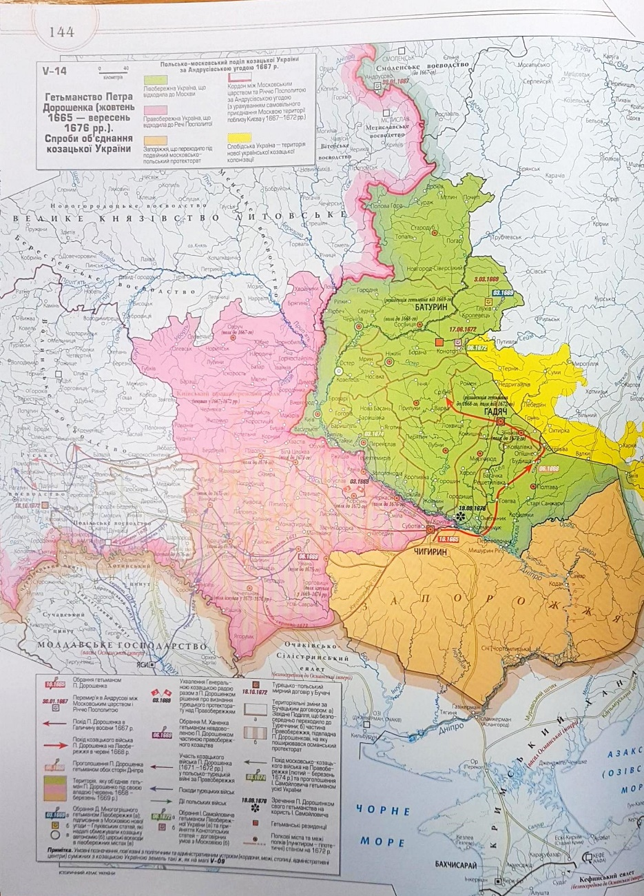
Kozácký stát za Petra Dorošenka

Slide 6
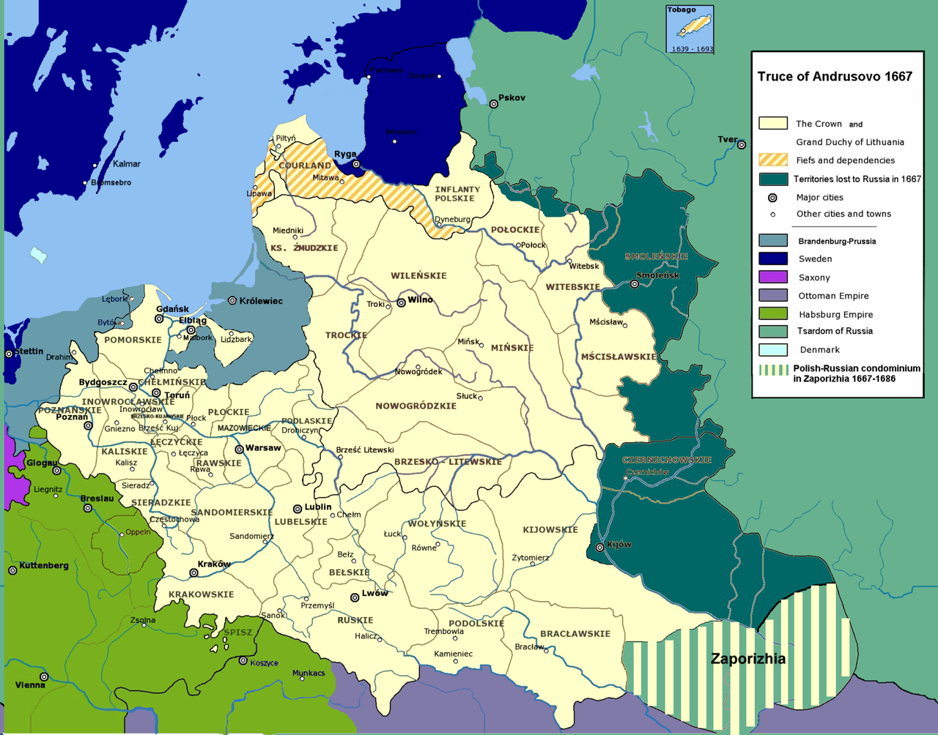
1667: Andrušovský mír

Slide 7
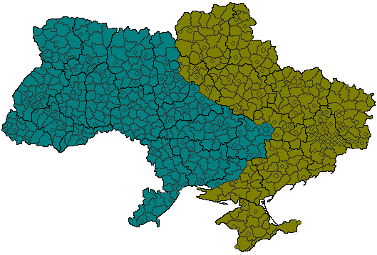
levobřeží X pravobřeží
YouTube

